Slide 1
HER Y Gymuned
https://www.youtube.com/watch?v=EfgibeeEAaQ
Heddlu Cymru
Wales Police Forces
Ysgol Friars

Slide 2
Diben Her y Gymuned
Diben Her y Gymuned yw datblygu sgiliau dysgwyr tra bo dysgwyr yn cael eu hannog i adnabod, i ddatblygu ac y gymryd rhan mewn cyfleoedd y gall y gymuned elwa arnynt.
Yn ystod Her y Gymuned bydd dysgwyr yn benodol yn datblygu sgiliau Cynllunio a Threfnu ac Effeithiolrwydd Personol ac yn eu cymhwyso yn briodol
https://www.youtube.com/watch?v=elrHo06mEvY

Slide 3

Brîff
Mae angen i bawb ohonom fod yn ymwybodol o’r heriau a all ddod i’n rhan ar lefel bersonol yn ein cymuned leol: yr ysgol, yr ardal leol, y pentref neu’r dref neu’r ddinas agosaf. Yn ystod yr Her hon byddwch yn canolbwyntio ar gefnogi eich Swyddog Cymuned Ysgol yr Heddlu (SCPO) gyda phryderon ac anghenion go iawn trwy weithgareddau sy’n anelu at wneud gwahaniaeth yn y gymuned. Bydd angen i chi ystyried a oes raid i chi ddatblygu ac ehangu eich sgiliau, eich gwybodaeth a’ch dealltwriaeth i allu bodloni gofynion yr Her yn llwyddiannus.
Mae Heddlu Cymru yn anelu at leihau trosedd ac anhrefn sy’n gysylltiedig â phobl ifanc mewn cymunedau ar hyd a lled Cymru. Gellir rhannu’r rhain yn dair thema sef camddefnyddio cyffuriau a sylweddau, ymddygiad cymdeithasol a’r gymuned a diogelwch personol. Nid yw plant a phobl ifanc yn aml yn ymwybodol o beryglon y rhain nac o’r posibiliadau o dorri’r gyfraith nac o’r cyswllt agos rhyngddynt â throsedd. Hoffent eich cymorth i hybu dinasyddiaeth gadarnhaol yn yr ysgol ac yn y gymuned ehangach.

Slide 4

Brîff
Fel unigolyn neu fel rhan o dîm (3-6 aelod), fe’ch gwahoddir i wneud cyfraniad pwysig i sicrhau bod y bobl ifanc sy’n byw yn eich cymuned yn gallu gwneud penderfyniadau gwybodus. Nid yw hyn yn ymwneud yn unig ag ymwybyddiaeth yr unigolyn o drosedd posib; mae’n ymwneud hefyd â gallu osgoi bod yn ddioddefwr posib. Gan weithio gyda’ch Swyddog Cyswllt yr Ysgol byddwch yn ymchwilio ac yn datblygu eich gwybodaeth a’ch dealltwriaeth eich hun o rai o’r peryglon gaiff effaith ar ein cymdeithas heddiw. Byddwch yn cynllunio ac yn trefnu sut y byddwch yn treulio 10 awr yn rhannu eich gwybodaeth a’ch dealltwriaeth i addysgu disgyblion iau er mwyn eu gwneud yn ymwybodol o’r peryglon sydd yn eich cymuned leol trwy gyfrwng cyflwyniad a gweithgareddau.
Bydd eich SCPO yn gallu rhoi’r wybodaeth ddiweddaraf i chi ynghylch peryglon defnyddio a chamddefnyddio sylweddau, bwlio, ymddygiad gwrthgymdeithasol, dieithriaid, diogelwch ar y we, arfau, defnyddio ffonau symudol, trosedd ceir, cydlyniad cymdeithasol a cham-drin domestig.

Slide 5
Brîff
Hoffai PC .........(SCPO) roi’r cyfle i chi ddatblygu gweithgareddau ar gyfer disgyblion iau yn Ysgol Friars a fydd yn gwella eu gwybodaeth am bryderon go iawn a’u hyder wrth ymdrin â hwy, yn codi eu hymwybyddiaeth o droseddau posib ac yn osgoi iddynt fod yn ddioddefwyr posib.
Nid yw plant a phobl ifanc yn aml yn ymwybodol o beryglon y rhain nac o’r posibiliadau o dorri’r gyfraith nac o’r cyswllt agos rhyngddynt â throsedd. Hoffai PC .........eich cymorth i hybu dinasyddiaeth gadarnhaol yn yr ysgol ac yn y gymuned ehangach.
Gellir rhannu’r rhain yn dair thema sef camddefnyddio cyffuriau a sylweddau, ymddygiad cymdeithasol a’r gymuned a diogelwch personol.

Slide 6
Fy Nghynllun
Cynhyrchwch lyfryn i gynllunio gweithgaredd sy’n cyd-fynd â’r briff uchod. Mae gennych 2 awr i gwblhau’r canlynol:
Copi o’r brîff
Archwiliad Sgiliau
Gwella fy sgiliau gan ddefnyddio targedau CAMPUS
Mae gennych 3 awr i gwblhau’r tasgau a ganlyn:
Pledu syniadau (1 awr o waith grwp)
Cyflwyniad
Hoff Syniad a Throsolwg
Nodau, Amcanion, Targedau
Cynllun Gweithredu Grwp
Cynllun Gweithredu Unigol
Unrhyw wybodaeth berthnasol arall (er enghraifft, sut y byddwch yn gwneud gwahaniaeth yn y gymuned, Adnoddau, materion Iechyd a Diogelwch, Problemau sy’n Codi ac ati)

Slide 7
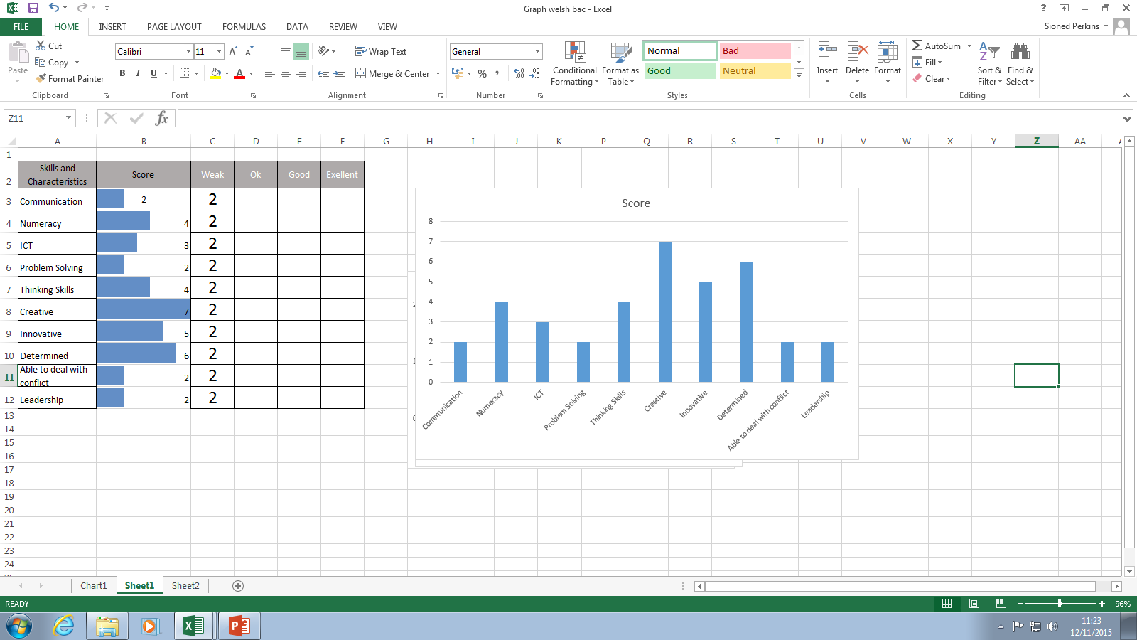
Templed Archwiliad Sgiliau (Excel)
Gwnewch restr o wahanol sgiliau a rhowch sgôr allan o ddeg i’ch hunan am bob sgil:
0-2 Gwan
3-5 Iawn
6-8 Da
9-10 Rhagorol

Slide 8
Dilynwch egwyddorion CAMPUS i wella eich archwiliad sgiliau:
C - Cyraeddadwy
A – Amserol
M – Mesuradwy
P – Penodol
U – Uchelgeisiol
S – Synhwyrol

